Slide 1
图片搜索设计说明
智能技术与系统国家重点实验室
2018年4月10日

Slide 2
outline
实验任务说明
Lucene 简介
课程提供框架使用说明

Slide 3
实验任务说明
Lucene 简介
课程提供框架使用说明

Slide 4
实验任务
基本任务：
基于语料库所提供的标签信息实现基于BM25检索算法的基本图像检索功能（基于开源工具跑通流程，注意标签本身的分词）
扩展任务：
基于语料库所提供的图片所在网页内容，对图片描述文本进行扩充，实现基于图片描述文本的图像检索

Slide 5
数据说明
使用内容（共约2G）：
Sogou图片分类目录： 48,711张图片
格式：
每个查询/子目录对应一个文件夹，文件夹内有该查询/子目录对应的图片及辅助语料，分别为：
文本文件(txt)：暂时不需考虑
图片文件(jpg)：进行结果展示时需要
网页文件(html)：图片所在的原始网页

Slide 6
数据说明
Sogou图片分类目录(sogou.xml)
<pic id=“0” bigClass=“爆笑趣图” smallClass=“爆笑真人” query=“PS宋祖德" locate="pictures/sogou/爆笑趣图/爆笑真人/ PS宋祖德/0.jpg" />

Slide 7
实验任务说明
Lucene 简介
课程提供框架使用说明

Slide 8
Lucene简介
Lucene是一套用于全文检索和搜寻的开源程式库，由Apache软件基金会支持和提供。Lucene提供了一个简单确强大的应用程式接口，能够做全文索引和搜寻

Slide 9
Lucene核心类
索引核心类
Document 描述文档，由多个Field对象组成
Field 描述文档的属性，例如标题、内容
Analyzer 从被索引的文本中提取语汇单元
IndexWriter 提供对索引的写入操作
Directory 描述索引存放位置
搜索核心类
Query 抽象类 ，描述查询词
Term 用于搜索的基本单元<name, value>
TermQuery 抽象类Query的一个子类
IndexSearcher 以只读方式打开索引，进行搜索
Hits 存放有序搜索结果指针的简单容器

Slide 10
Lucene排序算法
向量空间模型（VSM）
由Salton等人于20世纪70年代提出，基于假设是文档 d和查询 q的相关性可以由它们包含的共有词汇情况来刻画。

Slide 11
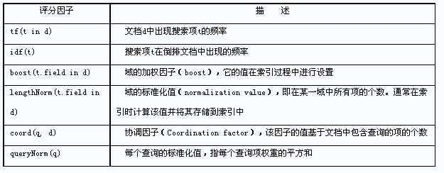
Lucene排序算法
Lucene 排序算法基于向量空间模型

Slide 12

tf(t in d)：项频率
缺省的tf(t in d)算法实现在DefaultSimilarity类中，公式如下

Slide 13

idf(t)：反转文档频率
缺省idff(t in d)算法实现在DefaultSimilarity类中，公式如下

Slide 14
coord(q,d)
coord(q,d) 是一个评分因子，基于有多少个查询terms在特定的文档中被找到。通常一篇包含了越多的查询terms的文档将比另一篇包含更少查询terms的文档获得更高的分数。这是一个搜索时的因子（search time factor）是在搜索的时候起作用，它在Similarity对象的coord(q,d)函数中计算

Slide 15
queryNorm(q)
queryNorm(q) 是一个修正因子，用来使不同查询间的分数更可比较。这个因子不影响文档的排名。

Slide 16
norm(t,d)
长度因子，由每个索引词汇在域中的总体长度决定的，这个参数在索引建立时确定。

Slide 17
实验任务说明
Lucene 简介
课程提供框架使用说明

Slide 18
实验框架
后端
索引：Lucene (java)
分词：IKAnalyser
检索：Lucene
服务器：Tomcat
前端
显示：Servlet+JSP

Slide 19
代码框架
检索：
ImageIndexer: 实现简单的索引功能
ImageSearcher: 实现简单的检索功能
SimpleQuery, SimpleScorer, SimpleSimilarity: 为BM25算法实现的Lucene评分核心类，只能检索整个查询词
显示：
ImageServer: Servlet服务
WebRoot/imagesearch.jsp, WebRoot/imageshow.jsp: 检索显示页面

Slide 20
需要完成的任务
基本任务
查找资料，跑通流程
根据ImageIndexer中对Sogou图片分类目录的索引，对Sogou图片搜索热门查询对应图片建立索引
根据Simple实现的Lucene评分核心类，了解Lucene评分架构，在SimpleScorer.java中实现BM25模型算法（实现很简单）
利用Lucene提供的评分核心类实现VSM模型，并与BM25进行对比

Slide 21
扩展
扩展任务
基于语料库所提供的图片所在网页内容，对图片描述文本进行扩充，实现基于图片描述文本的图像检索
基于BM25模型实现对于查询词的分词检索（参考Lucene的MultiTermQuery对应的核心评分类实现，也可参考网上的开源代码，最终大作业时需要）

Slide 22
实验相关下载
ftp://166.111.138.86
匿名用户访问，作业所需文件在/irwork/image_search/目录下
sougou.tar.gz : 搜狗图片分类目录数据
sogou.xml: 图片对应的标签文件
imagesearch.zip: 实验代码框架(Java Web Project)
tools.zip: 相关工具集合（Lucene3.5, IKAnalyser, Tomcat6）

Slide 23
实验最终提交
实验报告
可直接部署的程序包
需要说明部署使用方法及各种数据存放位置
程序源代码

Slide 24
简短的框架部署使用说明
实验代码框架是一个打包的MyEclipse下的Java Web Project，如果有java网络开发的经验，那么可以使用任意开发工具及部署环境，如果是初学者可以参考以下步骤：
使用MyEclipse导入该工程，运行ImageIndexer建立索引
下载安装Tomcat，在MyEclipse中配置Tomcat（参考http://www.cnblogs.com/hateislove214/archive/2010/11/23/1885182.html）
将建好的索引放在Tomcat的bin目录下（可执行文件的根目录）
将图片资料放在Tomcat的webapps目录下（部署的根目录）
在MyEclipse中部署工程，启动Tomcat Server
访问 http://localhost:8080/ImageSearch/imagesearch.jsp 即可进行搜索显示
注：请注意文本编码格式，这是网络传输中常见的问题，建议全部使用utf8编码，将Tomcat/conf/server.xml中的传输编码设为URIEncoding="utf-8"

Slide 25
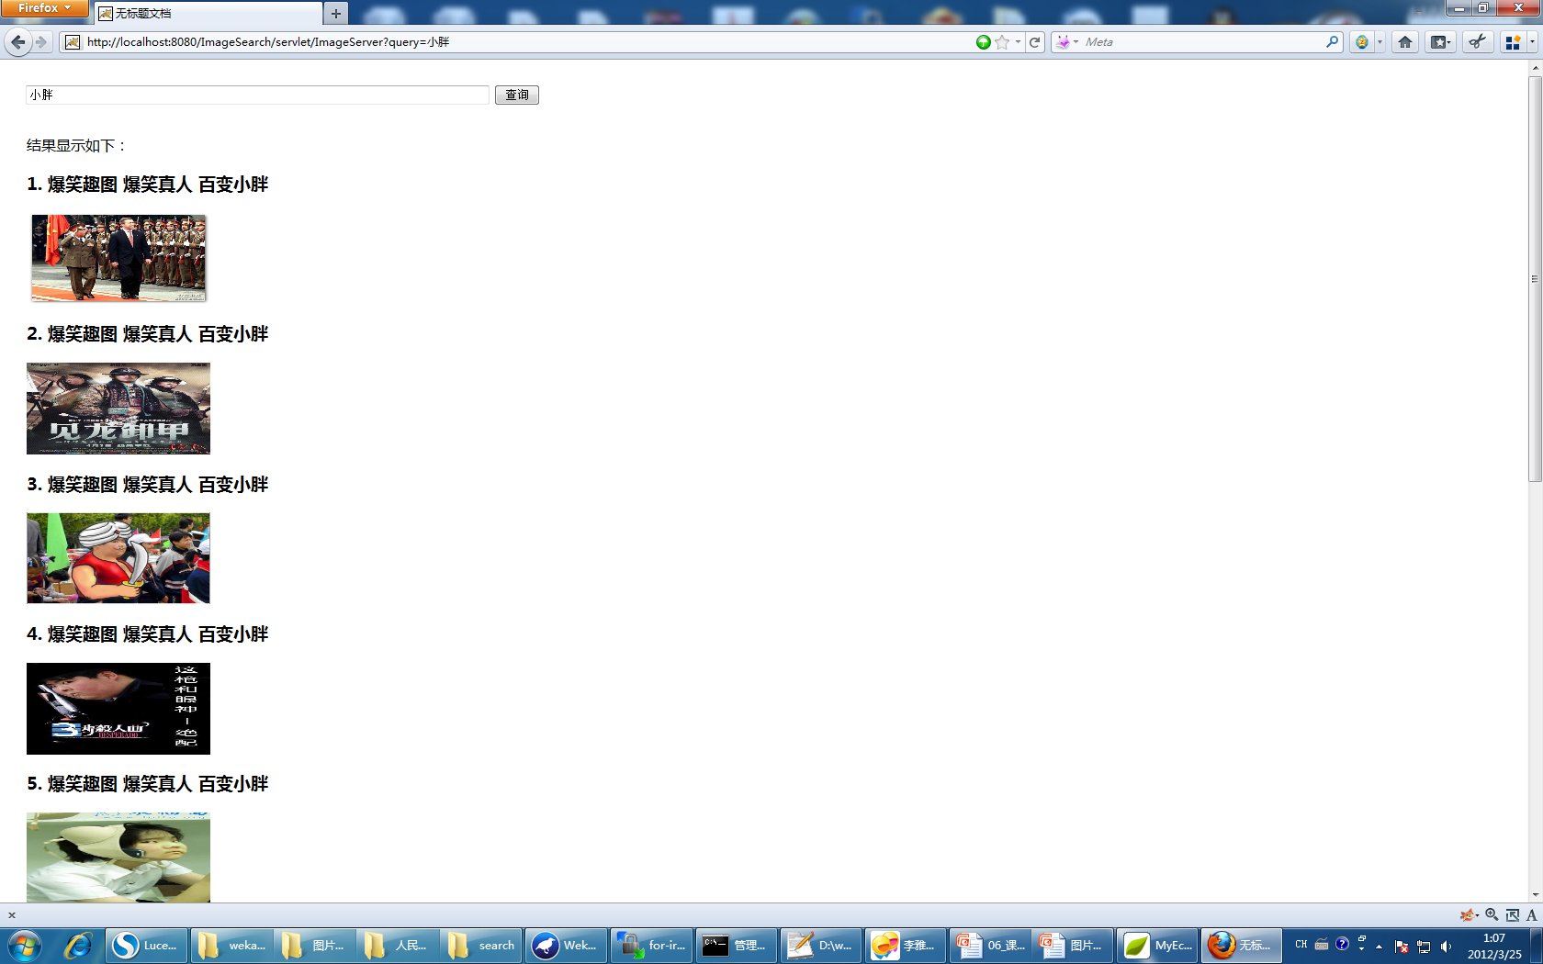
结果显示

